Slide 1



Oportunidade de Negócio
Transforme Sorrisos
LUCK CARD DENTAL
O Cartão de Descontos Mais Social do Brasil

Slide 2




Grupo CN LUCK
Sua Tranquilidade em Boas Mãos
Bem-vindo ao Grupo CN LUCK , um conglomerado com mais de 30 anos de experiência no mercado, dedicado à administração e agenciamento de benefícios e seguros, sempre buscando oferecer soluções inovadoras e personalizadas para as necessidades de nossos associados/clientes.

Slide 3

Somos assim
PRINCÍPIO
MISSÃO: O SERVIR !
VISÃO
Ajudar pessoas na obtenção da saúde bucal, com prevenção e tratamento de problemas bucais em todas as áreas de especializações
Servir aos seus Clientes/Associados internos e externos, sempre buscando a excelência na Administração e Agenciamento de Benefícios.
Está presente em todos os estados do Brasil com nossos Produtos e Serviços; nos colocando à sociedade como opção de melhorar a qualidade de vida.
VALORES
- O Bem Servir;
- Servir com Inovação; Servir com Integridade; Servir com Comprometimento; Servir com Responsabilidade; Servir com Paixão Insistentemente Renovada.

Slide 4

Luck Card Dental
O Cartão de Descontos Mais Social do Brasil
1
Junte-se a nós na ACSS Seguros e Serviços
2
Transforme Vidas Através da Saúde Bucal
Torne-se um Agente de Negócio Associado e faça parte de uma equipe dedicada a transformar vidas.
Dê acesso a serviços odontológicos de qualidade e melhore a saúde bucal da sua comunidade.

Slide 5
Oportunidade de Mercado
Produto Inovador
Alta Demanda
O LUCK CARD DENTAL oferece uma solução única no mercado, com benefícios exclusivos para os clientes.
A saúde bucal é uma preocupação crescente, e o LUCK CARD DENTAL atende a essa demanda com soluções acessíveis.

Slide 6

Benefícios Exclusivos Para o Cliente
Descontos em Odontologia
Até 70% de desconto em serviços odontológicos.
Financiamento pré-aprovado para Tratamentos
Opções acessíveis para tratamentos complexos, facilitando o acesso à saúde bucal.
Urgências Odontológicas 24 horas
Atendimento rápido e eficiente em casos de urgência, garantindo tranquilidade aos clientes.
Assistência ou Auxílio Funeral
Apoio emocional e financeiro durante um momento difícil, aliviando os encargos e preocupações dos familiares enlutados.
Sorteio Mensal
Prêmios de até R$ 20.000,00, incentivando a participação e fidelização dos clientes.

Slide 7



Receita Recorrente
Comissões Contínuas
Cada venda gera comissões recorrentes, proporcionando uma fonte de renda estável e previsível.
Renda Passiva
Construa um negócio lucrativo e desfrute de uma renda passiva com o LUCK CARD DENTAL.

Slide 8

Facilidade de Venda
1
Ferramentas Exclusivas
Site, Loja Digital, Ferramentas de Marketing e muita Inteligência Artificial.
2
Suporte Completo
Materiais de marketing e treinamento de uso das ferramentas.

Slide 9



Seja um Pioneiro
Faça parte de algo maior, com Luck Card !
O Cartão de Descontos Mais Social do Brasil
Parceria de Sucesso
Participe de uma parceria que valoriza o crescimento mútuo e oferece oportunidades de sucesso.

Slide 10
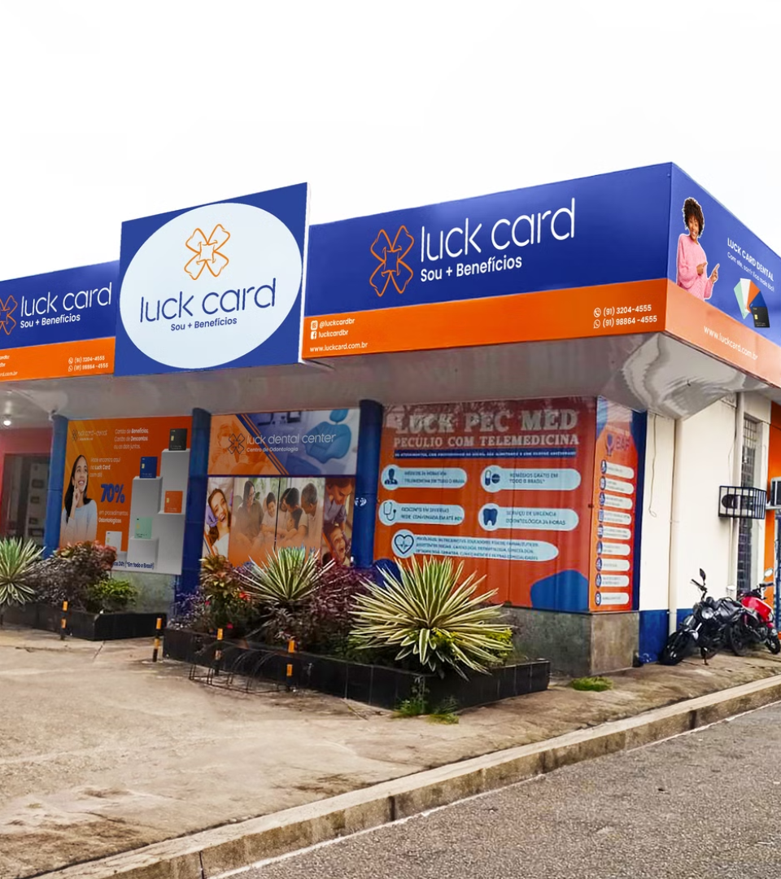



Fale Conosco
Website: luckcard.com.br
Email: comercial@luckcard.com.br
Telefone: (11) 98907-1757
"Procuramostalentos como você! Junte-se a LUCK CARD e cresça profissionalmente."
​

